Slide 1
第十章 浮力
第1节 浮力

Slide 2

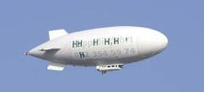
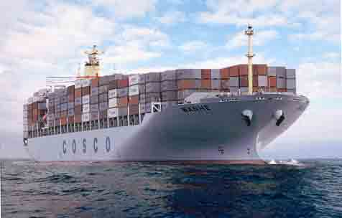
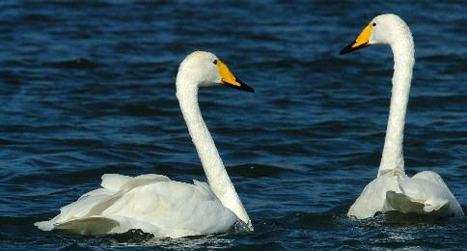
气艇浮在空中
氢气球上升
水中天鹅
船浮在水面上

Slide 3
想想议议
物体为何能浮在水面上或空气中呢？

Slide 4
分析
F_{浮}
G_{船}
分析可知：船受到竖直向下的重力。
船能保持静止，说明：
船受到水对它竖直向上托的力
——浮力。

Slide 5

想想议议
漂浮在水面的物体要受到浮力，那么在水中下沉的铁块是不是也受到浮力的作用呢？

Slide 6

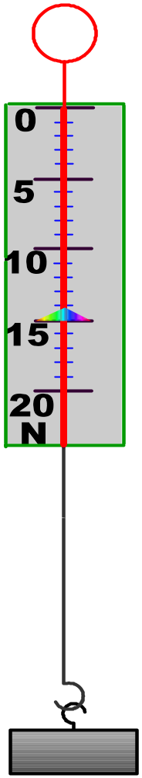
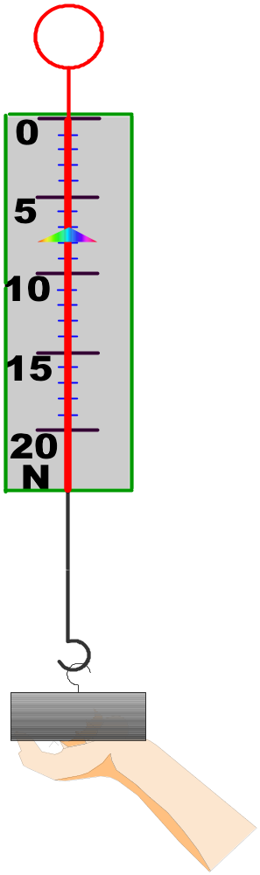
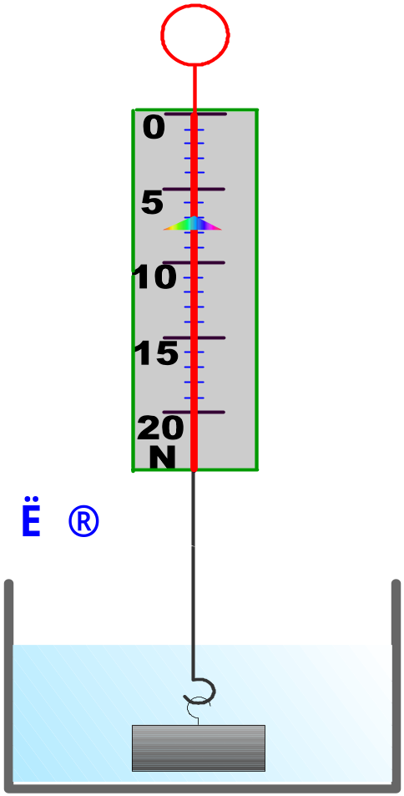
实验
你可以得到什么结论？

Slide 7
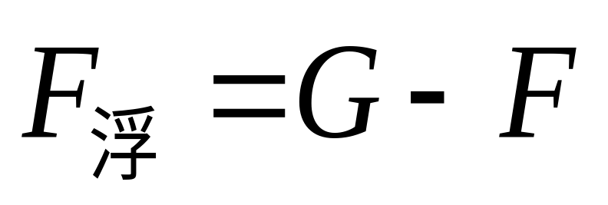
比一比：
称 重 法
你发现了什么结论？
弹簧测力计的示数减小，说明水对物体产生了一个向上的托力，这个托力就是浮力。
G_{物}
F

Slide 8
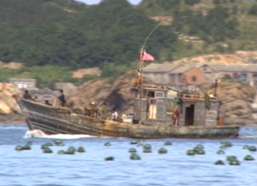
1、浮力定义：
（F_{浮}）
浸在液体中的物体受到液体对它竖直向上的力，这个力叫做浮力。

Slide 9
2、浮力的方向:
竖直向上
3、浮力的测量方法(称重法)
F_{浮}=G -F

Slide 10
（1）用绳拴好铁块，挂在弹簧测力计的挂钩上，测出它的 ，记为G；
重力
（2）用弹簧测力计吊着铁块，将它 液体中，读出此时弹簧测力计的示数F；
则F_{浮}= 。
浸没
G - F

Slide 11
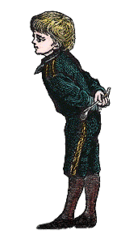
想想议议
你能说说浮力是怎样产生的吗？

Slide 12
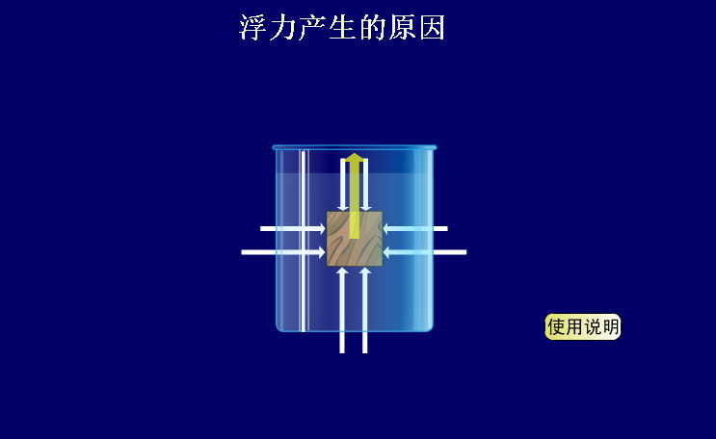

Slide 13
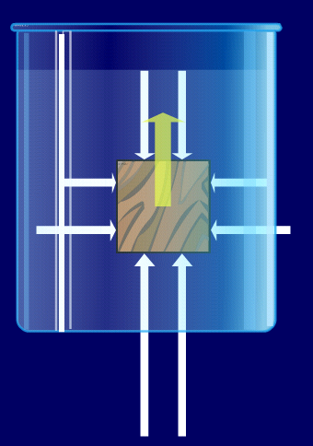
4、浮力产生的原因:
浸在液体中的物体的上、下表面受到的压力存在压力差。
F_{浮}=F下-F上

Slide 14
反馈练习一
竖直向上
1. 物体在液体中受到 的浮力，游泳时，身体可以漂起来是受到 对人的浮力。
水
2.画出下列物体在水中所受浮力的示意图。
F_{浮}
F_{浮}

Slide 15
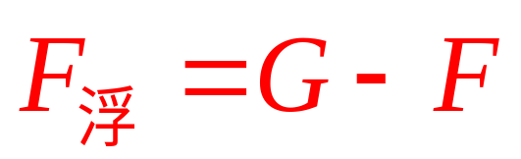
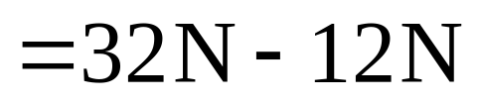
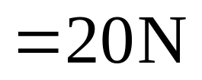
3、一铁块挂在弹簧秤上，在空气中称量时，弹簧秤的读数是32N。把它全部浸在水中称量时，读数是12N。铁块受到的浮力是多少？

Slide 16
想想议议
浮力的大小跟什么因素有关呢？

Slide 17
5、探究影响浮力大小的因素：
【猜想】
1.浮力大小与物体浸在液体中的体积有关？
2.浮力大小与物体浸在液体中的深度有关？
3.浮力大小与液体的密度有关？
4.浮力大小与物体的密度有关？
5.浮力大小与……？

Slide 18
【实验检验】
1.浮力大小是否与物体浸在液体中的体积有关？
2.浮力大小是否与物体浸在液体中的深度有关？
（1）把一圆柱体铝块竖直悬挂在弹簧测力计上，将物体逐渐浸入水中（即物体浸在液体中的体积增大），观察测力计示数的变化。
（2）铝块完全浸没后，增大物体浸入水中的深度，观察测力计示数的变化。

Slide 19
结论：
1、浸在液体中的物体所受的浮力与物体浸在液体中的体积有关；
2、浸在液体中的物体所受的浮力与物体浸在液体中的深度无关。

Slide 20
【实验检验】
3.浮力大小是否与液体的密度有关？
把一圆柱体铝块竖直悬挂在弹簧测力计上，分 别浸没入水和酒精中，观察测力计示数的变化。

Slide 21
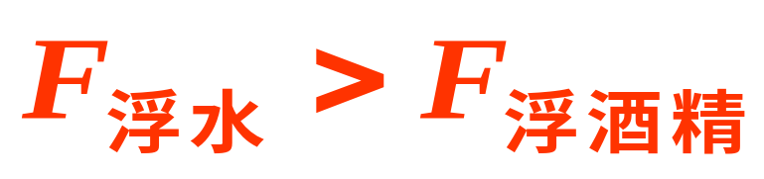
水
酒精
结论：
3、浸在液体中的物体所受的浮力与液体的密度有关。

Slide 22
【实验检验】
4.浮力大小是否与物体的密度有关？
分别把体积相同的圆柱体铝块、铁块竖直悬挂在弹簧测力计上，然后浸没入水中，观察测力计示数的变化？

Slide 23
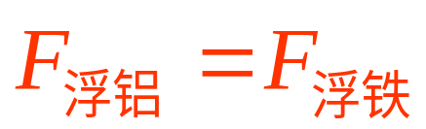
铝块
铁块
结论：
4、浸在液体中的物体所受的浮力与物体的密度无关。

Slide 24
【得出结论】
浸在液体中的物体所受的浮力大小与液体的密度和物体浸在液体中的体积有关；液体的密度越大，物体浸入液体的体积越大，浮力越大。

Slide 25
反馈练习二
1.同一金属块，分别浸没在水和盐水中，因为金属块浸入水中体积 ，而水的密度 盐水的密度，所以金属块在水中受到的浮力比它在盐水中受到的浮力 。
相同
小于
小
2.当石块从水面上逐渐浸入水中并沉入到容器底部过程中，它受到的浮力是怎样变化的？为什么？
在液体密度一定时，石块浸入水中的体积的增大，受到的浮力也增大，直到物体全部浸没后，浮力的大小就不再改变。

Slide 26

一、知识结构
1.浮力的定义 2.浮力的方向
3.浮力的测量
4.浮力产生的原因
5.探究决定浮力大小的因素
二、思维程序

Slide 27
当堂检测
C
（ ）1.关于物体受到的浮力，下面说法正确的是
A.物体的密度越大，受到的浮力越小
B.物体没入水中，越深受到的浮力越大
C.物体浸在水中的体积越大，受到的浮力越大
D.漂在水面上的物体比沉在水底的物体受到的浮力大
（ ）2.一铁块浸没在水中，受的浮力是F₁；浸没在煤油中受到的浮力是F₂，那么F₁与F₂的关系是
A.F₁> F₂ B.F₁< F₂
C.F₁= F₂ D.条件不足，不能比较
A

Slide 28
3.在“研究决定浮力大小的因素”的实验中：
把一圆柱体铝块竖直悬挂在弹簧测力计上，将
物体逐渐浸入水中，即物体浸在液体中体积 ，观
察到测力计示数 ，完全浸没后，增大物体浸入
水中的深度，观察到测力计示数的 。
由此可得出结论：在液体的密度一定时：物体浸
在液体中的 越大，物体受到的浮力 。
实验中运用了 法。
增大
减小
不变
体积
越大
控制变量

Slide 29
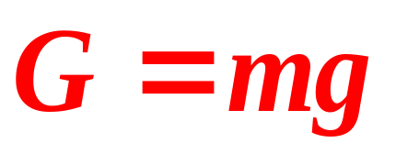
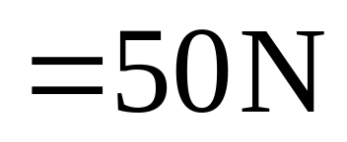
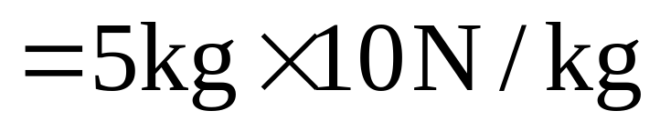
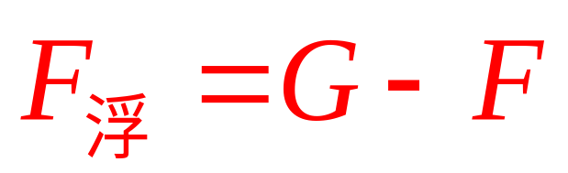
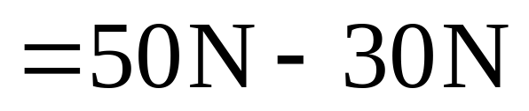
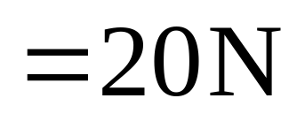
4.一质量为5千克的铝块，用弹簧秤吊住它，将其置于酒精中时，弹簧秤的读数为30牛。求酒精对铝块的浮力。

Slide 30
作业思考题
有人猜想：“浸没在液体中的物体受到的浮力可能跟物体的形状有关”。请你设计实验检验这个猜想，说出实验器材及实验步骤。

Slide 31

任何人的任何一点成就，都是从勤学、勤思、勤问中得来

